Slide 1
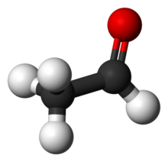
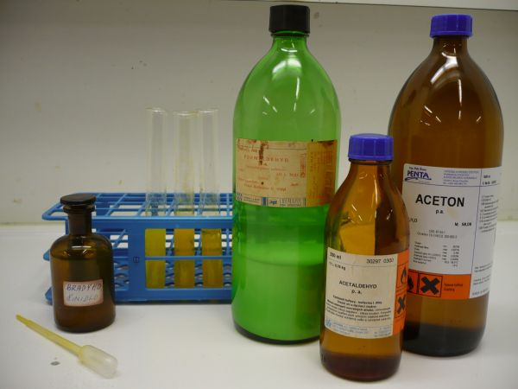
KARBONYLOVÉ SLOUČENINY
ALDEHYDY A KETONY

Slide 2
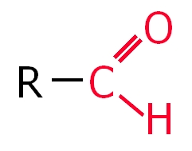
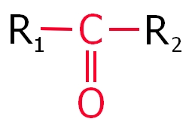
2. KARBONYLOVÉ SLOUČENINY
karbonylové sloučeniny obsahují
karbonylovou skupinu
Aldehydy - karbonylovou skupinu
mají na konci
Ketony – karbonylovou skupinu
mají uprostřed

Slide 3
Aldehydy
název aldehydu se tvoří tak, že k názvu uhlovodíku
přidáme koncovku – al
název | strukturní vzorec | racionální vzorec
methanal formaldehyd |  | HCHO
ethanal acetaldehyd |  | CH₃ CHO
Používanější jsou triviální názvy aldehydů.

Slide 4
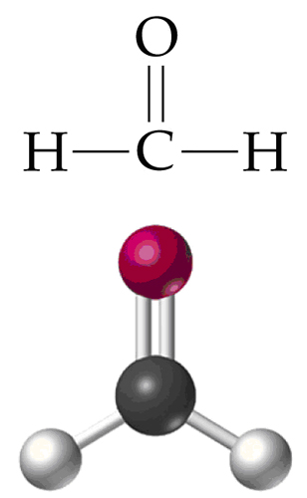
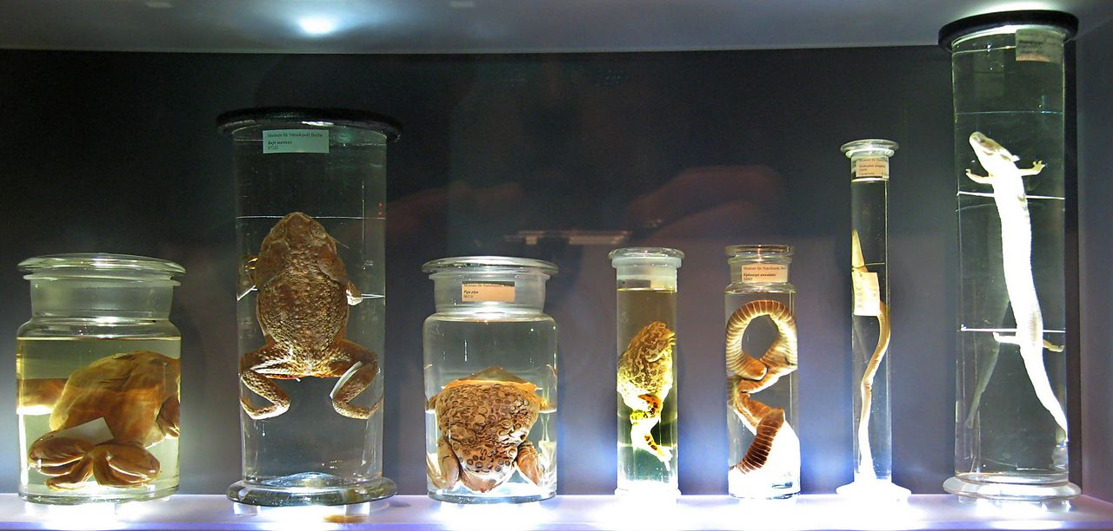
formaldehyd (methanal)
- štiplavě páchnoucí jedovatý plyn,
žíravá a karcinogenní látka
- dobře rozpustný ve vodě,
jeho 40% vodný roztok se nazývá formalín
(konzervační prostředek k uchování biologických preparátů v medicíně a biologii)
- surovina pro výrobu plastů, barviv, dřevotřísky

Slide 5
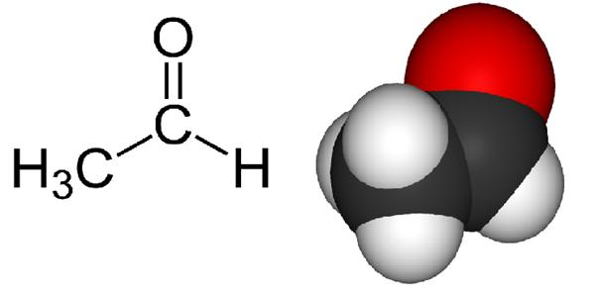
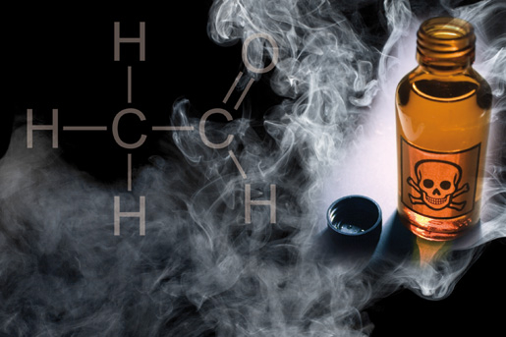
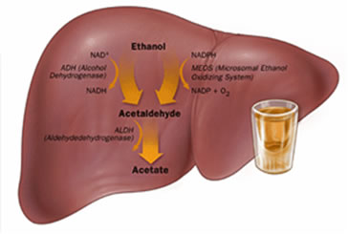
acetaldehyd (ethanal)
- bezbarvá, těkavá, hořlavá kapalina,
zdraví škodlivá, páry jsou výbušné
- v lidských játrech probíhá oxidace ethanolu
na jedovatý ethanal – poškozuje játra
surovina pro výrobu kyseliny octové, barviv, léčiv

Slide 6
Ketony
název ketonu se tvoří tak, že k názvu uhlovodíku
přidáme koncovku – on
název | strukturní vzorec | racionální vzorec
propanon aceton |  | CH₃ – CO – CH₃

Slide 7
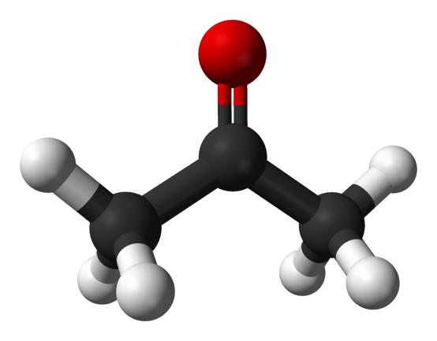
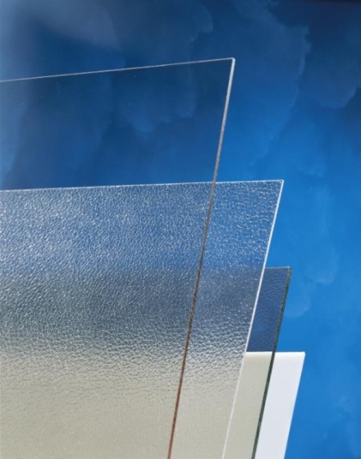
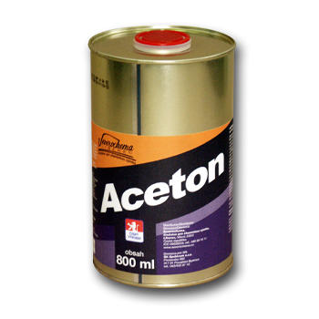
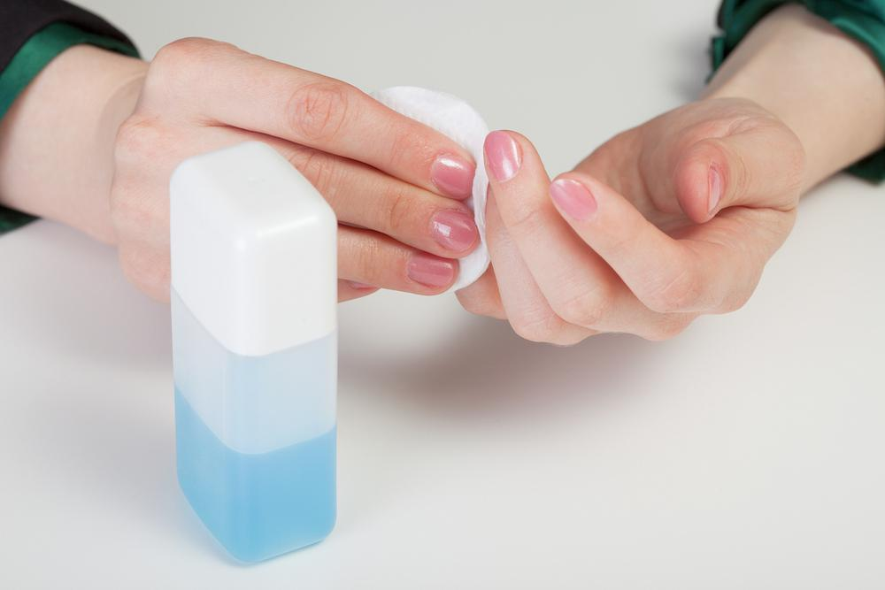
aceton (propanon)
- bezbarvá, těkavá, hořlavá kapalina
s typickým zápachem, páry jsou výbušné
- dráždí oči a dýchací cesty, působí narkoticky
- při práci s acetonem musí být prostor dobře
větraný, zákaz vstupu s otevřeným ohněm!
- používá se jako rozpouštědlo barev, laků
(ředidlo, odlakovač), při výrobě plastů (plexisklo)

Slide 8
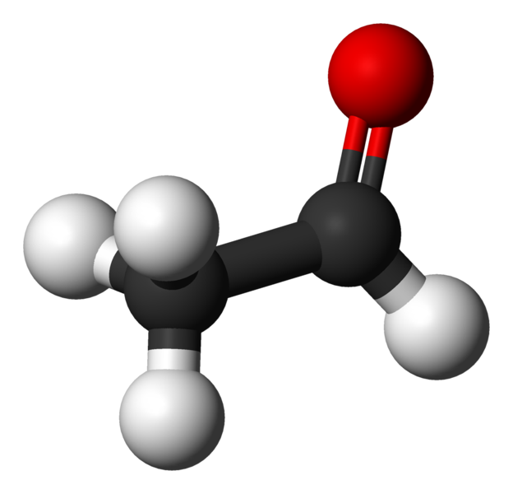
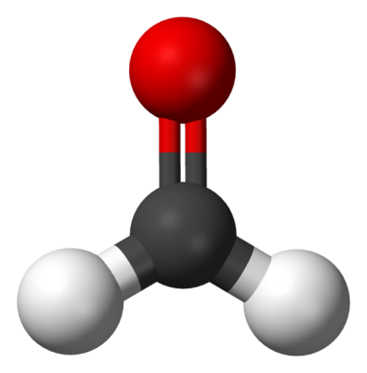
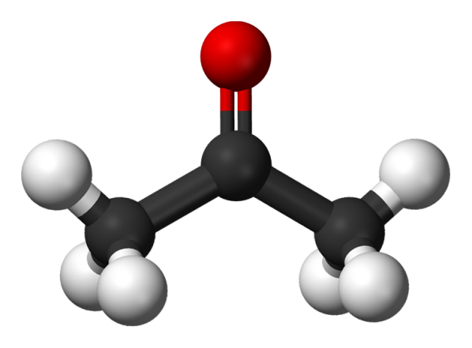
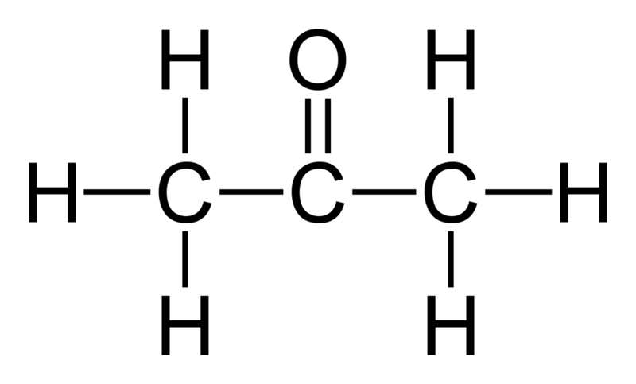
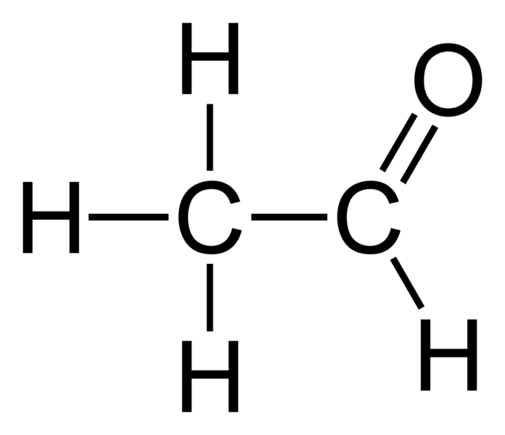
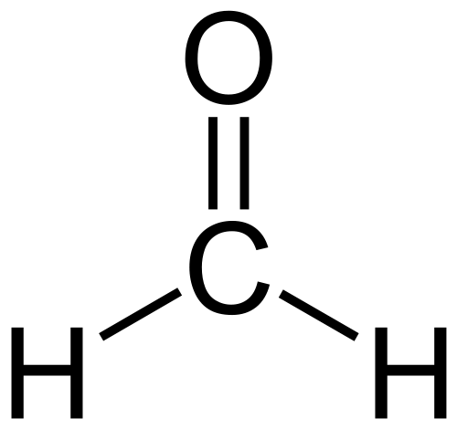
Vyzkoušej se: najdi k modelu odpovídající vzorce
1.
2.
3.
a
b
c
X HCHO
Y CH₃–CO–CH₃
Z CH₃–CHO
ŘEŠENÍ
Řešení: 1. b Z 2. c X 3. a Y

Slide 9
Zdroje obrázků:
http://upload.wikimedia.org/wikipedia/commons
http://www.studiumchemie.cz/databaze_pokusu/img/Brady_5.JPG
http://www.obcanskavystavba.cz/UserFiles-ObcanskaVystavba/Image/Strecha/2008/2008-01/korenkova/kr1.jpg
http://upload.wikimedia.org/wikipedia/commons/thumb/d/d4/Berlin_Naturkundemuseum_Frogs_in_Formalin.JPG/1280px-Berlin_Naturkundemuseum_Frogs_in_Formalin.JPG
http://www.highfatfitness.net/wp-content/uploads/2013/06/liver.jpg
http://www.bag.admin.ch/themen/drogen/00041/00618/13196/13203/index.html?lang=de&image=NHzLpZeg7t,lnp6I0NTU042l2Z6ln1acy4Zn4Z2qZpnO2Yuq2Z6gpJCKfH19f2ym162bpYbqjKbNpKCVm6
http://www.seilnacht.com/Chemie/aceton.JPG
http://www.holoubekprotect.cz/editor/image/produkty2/tn_122.jpg
http://www.slovenskenovice.si/sites/slovenskenovice.si/files/styles/s_1280_1024/public/2012/09/17/aceton.jpg?itok=PA8fvcFJ
http://www.lanitplast.cz/data/soubory/foto/plexisklo/plexisklo-7.jpg

